Slide 1
Анализ стабильности задержки сигналов в приемно-регистрирующей аппаратуре радиотелескопов сети «Квазар-КВО» по результатам обработки сигналов фазовой калибровки
Зорин М.С., Кен В.О.
Институт прикладной астрономии
Российской академии наук
Научный семинар ИПА РАН 25.12.2019

Slide 2
Цели и задачи
Цель работы: анализ стабильности аппаратуры РСДБ-сети «Квазар-КВО».
Задачи:
создание ПО для вычисления задержек, возникающих в сигнале при прохождении приемно-регистрирующего тракта радиотелескопа;
анализ стабильности задержки на реальных сеансах наблюдения;
сравнение результатов работы ПО по выходным файлам корреляторов DiFX и RASFX.
Научный семинар ИПА РАН 25.12.2019

Slide 3
Фазовая калибровка в сети «Квазар-КВО»
Сигнал фазовой калибровки (СФК) – периодическая последовательность коротких импульсов, создаваемая генератором пикосекундных импульсов (ГПИ) из сигнала опорной частоты.
СФК вводится в приемно-регистрирующий тракт, поэтому анализ его фазы и амплитуды позволяет получить информацию о стабильности этого тракта.
Выделение СФК осуществляется корреляторами. Их выходными данными являются файлы, содержащие выделенные отсчеты СФК.
При ширине полосы пропускания 512 МГц длительность импульса после прохождения сигнального тракта не может быть менее 2 нс.
Sv
Zc
Bd
Научный семинар ИПА РАН 25.12.2019

Slide 4
Сигнал фазовой калибровки
Принимаемый сигнал вместе с СФК может быть представлен как смесь состоящего из $N$ тонов сигнала $s_{СФК}\left(k\right)$ и белого шума $s_{шум}\left(k\right)$с нулевым средним и СКО $σ_{шум}$:
$$x(k)=s_{шум}\left(k\right)+s_{СФК}\left(k\right)=s_{шум}\left(k\right)+\sum_{i=0}^{N−1}{A_{i}\cos\left(2πk\frac{f_{i}}{f_{д}}+φ_{i}\right)},$$
где $k$ – номер отсчета, $i=0,1,…,N−1$ – номера тонов СФК в полосе пропускания, $f_{д}$ – частота дискретизации, $A_{i}$ и $φ_{i}$ – амплитуды и фазы тонов на частотах $f_{i}=f_{сдвиг}+if_{ш}$, $f_{ш}$ – шаг расстановки тонов.
Sv
Zc
Bd
Научный семинар ИПА РАН 25.12.2019

Slide 5
Определение задержки СФК
Под задержкой СФК в работе подразумевается положение максимума импульса относительно начала периода следования сигнала. Задержка СФК не имеет практического значения. Важно не значение, а его стабильность в течение сеанса наблюдения.
Задержка СФК, исходя из периода 1 мкс и количества отсчетов 1024 (при ширине полосы пропускания 512 МГц), может быть определена с точностью до нс.
Для вычисления задержек с субпикосекундной точностью требовалось разработать ПО, вычисляющее задержку в случаях, когда максимум импульса находится в области между отсчетами.
Научный семинар ИПА РАН 25.12.2019

Slide 6
Разработанное ПО
Для вычисления задержки СФК и анализа ее стабильности было разработано ПО на языке Python 2.7.
Программа производит чтение выходных файлов корреляторов DiFX и RASFX, содержащих выделенные отсчеты СФК, восстанавливает отрицательную часть спектра и производит операцию БПФ для получения вида СФК во временной области.
Задержка СФК первоначально определяется по отсчету, соответствующему максимальному значению импульса, после чего ее значение уточняется методом дробного преобразования Фурье или методом интерполяции.
Научный семинар ИПА РАН 25.12.2019

Slide 7
Метод дробного преобразования Фурье
Сдвиг корреляционной функции импульса путем домножения ее на комплексную экспоненту, содержащую дробное значение отсчета, с уменьшением зоны поиска и шага изменения максимума функции. Метод позволяет достичь точности 0.1 пс за счет 5 проходов с уменьшением шага поиска в 10 раз при каждом проходе.
$$C\left(τ\right)=\sum_{k=0}^{N−1}{S\left(f_{k}\right)e^{j2π\frac{k}{N}\hat{τ}}}, \hat{τ}=τB$$
Научный семинар ИПА РАН 25.12.2019

Slide 8
Метод интерполяции
Дополнение сигнала в частотной области нулями с последующим выполнением операции БПФ позволяет получить большее число отсчетов СФК во временной области.
$$x\left(k\right)=\sum_{n=0}^{2N−1}{X\left(n\right)\exp\left(j\frac{2πnk}{N}\right)}=\sum_{n=0}^{2N−1}{X\left(n\right)\exp\left(j\frac{2πnm}{N}\right)},$$
при $k=2m$: $m=0,1,…,N−1$ определяет четные значения $x\left(k\right)$.
Количество отсчетов в импульсе составляет $1024=2^{10}$. Путем дополнения числа отсчетов нулями до $2^{23}$ точность определения максимума увеличивается до 0.12 пс.
Научный семинар ИПА РАН 25.12.2019

Slide 9
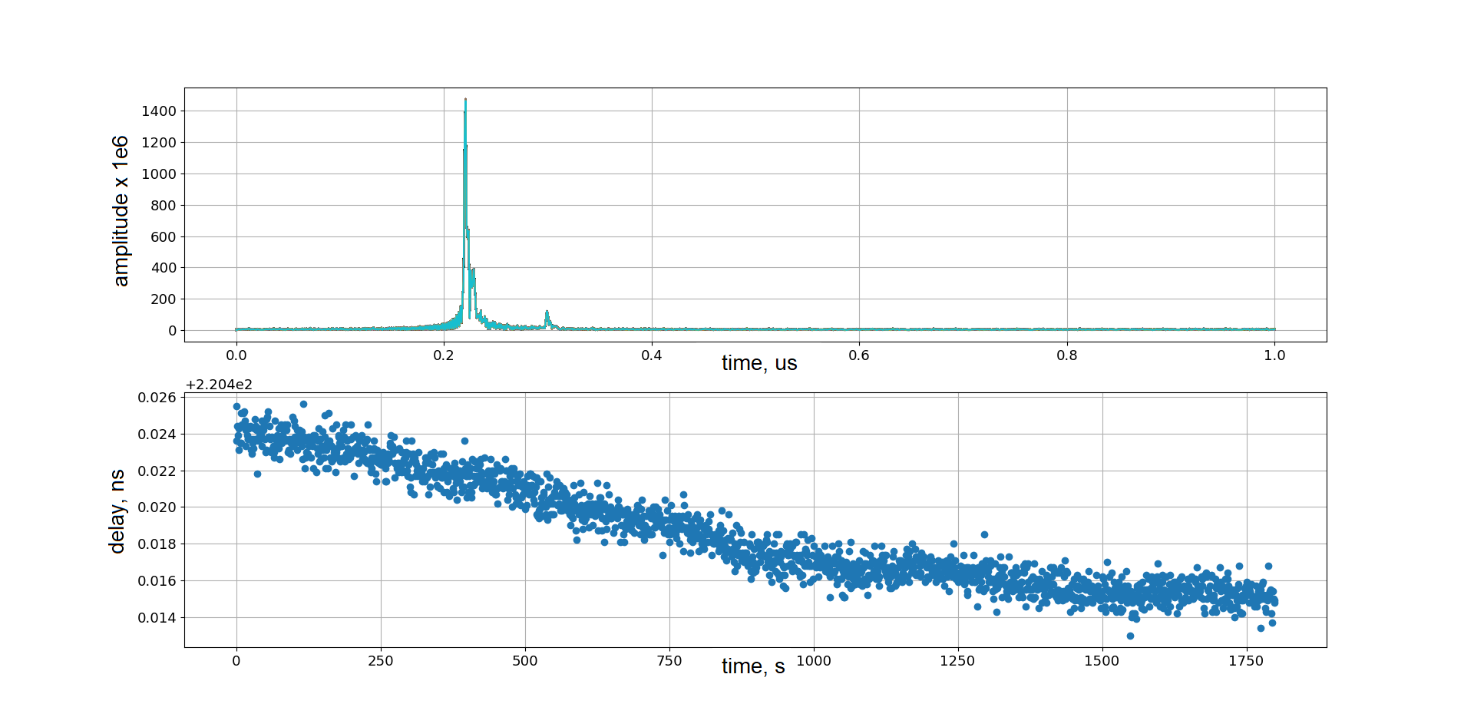
Определение задержки
Научный семинар ИПА РАН 25.12.2019

Slide 10
Сравнение методов
Сравнение методов осуществлено на кластере ИПА РАН (2 Intel E6-5-2670 8-core, 2.6 GHz; 256 GB RAM). Результаты вычисления задержки эквивалентны с точностью до 0.1 пс.
 | Дробное преобразование Фурье | Интерполяция
Скан длительностью 12 секунд
Время обработки (с) | 2.1 | 3.8
Скан длительностью 1800 секунд
Время обработки (с) | 123.7 | 232.3
Научный семинар ИПА РАН 25.12.2019

Slide 11
Другие функции разработанного ПО
Анализ частотных характеристик тракта по СФК
усреднение значений комплексных отсчетов по всем периодам накопления;
вычисление амплитуды и фазы полученных комплексных отсчетов;
устранение скачков фазы;
построение графиков зависимости амплитуды и фазы от частоты;
расчет задержки СФК по наклону линейной фазы МНК.
Научный семинар ИПА РАН 25.12.2019

Slide 12
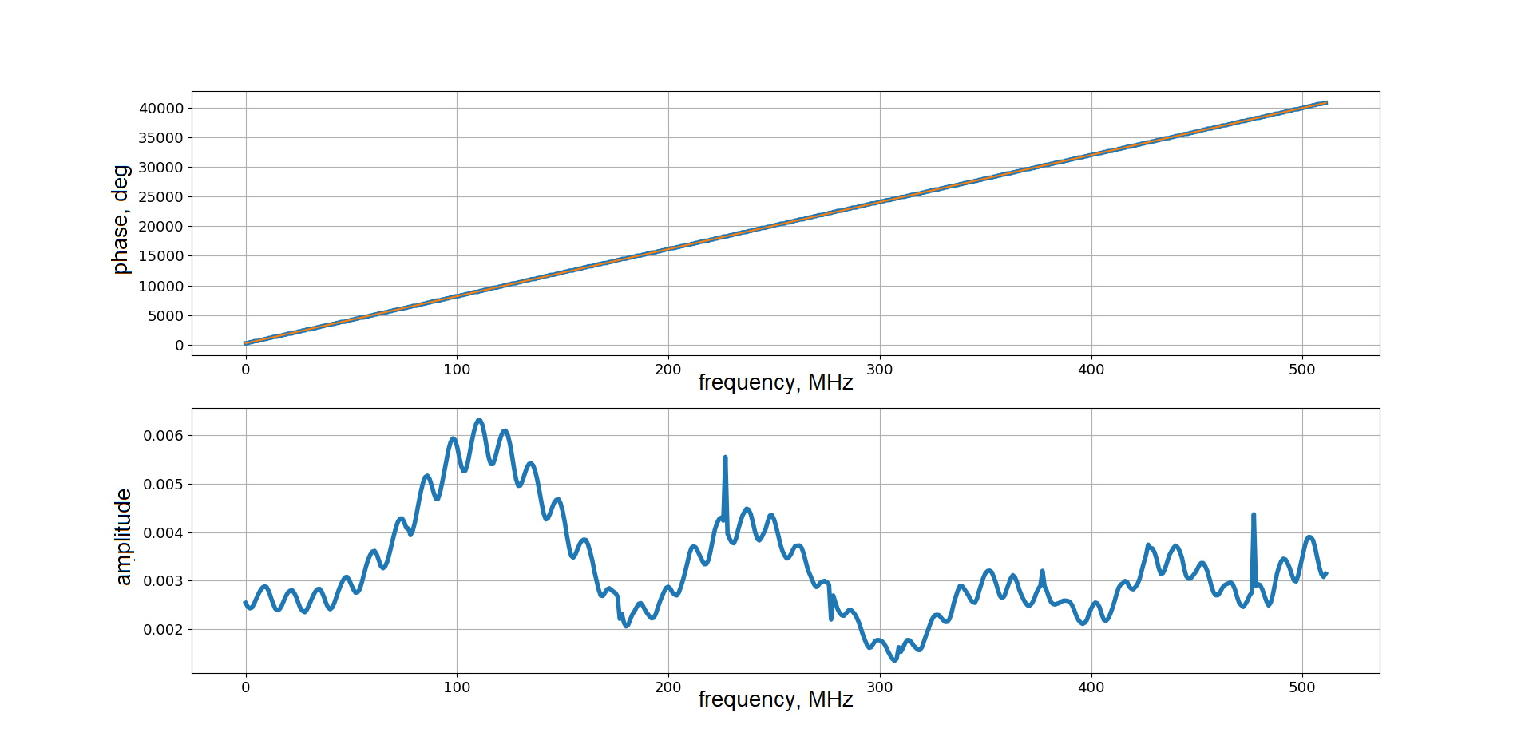
Другие функции разработанного ПО
Анализ частотных характеристик тракта по СФК
Научный семинар ИПА РАН 25.12.2019

Slide 13
Другие функции разработанного ПО
Анализ СКО частотных тонов СФК
нахождение фаз частотных тонов в каждый период накопления;
устранение линейного тренда МНК;
вычисление СКО фазы каждого тона;
построение гистограммы распределения частотных тонов по СКО.
Научный семинар ИПА РАН 25.12.2019

Slide 14
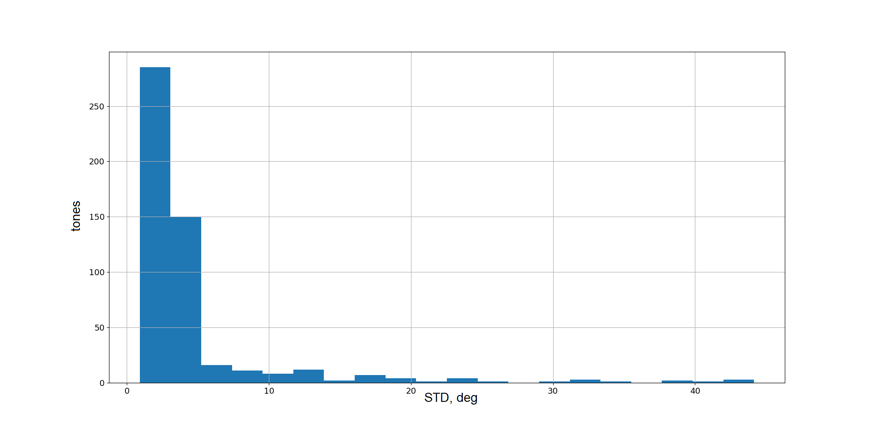
Другие функции разработанного ПО
Анализ СКО частотных тонов СФК
Научный семинар ИПА РАН 25.12.2019

Slide 15
Другие функции разработанного ПО
фильтрация СФК по полосе;
усреднение отдельных импульсов СФК по периодам накопления;
различные методы восстановления спектра СФК в зависимости от выставленного частотного офсета;
инвертирование спектра СФК в случае регистрации в нижней боковой полосе.
Научный семинар ИПА РАН 25.12.2019

Slide 16
Поверка разработанного ПО
Для поверки ПО использовался разработанный Е.В. Носовым на языке Octave программный генератор отсчетов СФК.
Сгенерированы отсчеты СФК со следующими параметрами:
частота дискретизации 1024 МГц;
частотный офсет 300 кГц;
задержка 694.3358 нс.
После вычислений по выходному файлу коррелятора RASFX задержка составила 694.3359 нс.
Научный семинар ИПА РАН 25.12.2019

Slide 17
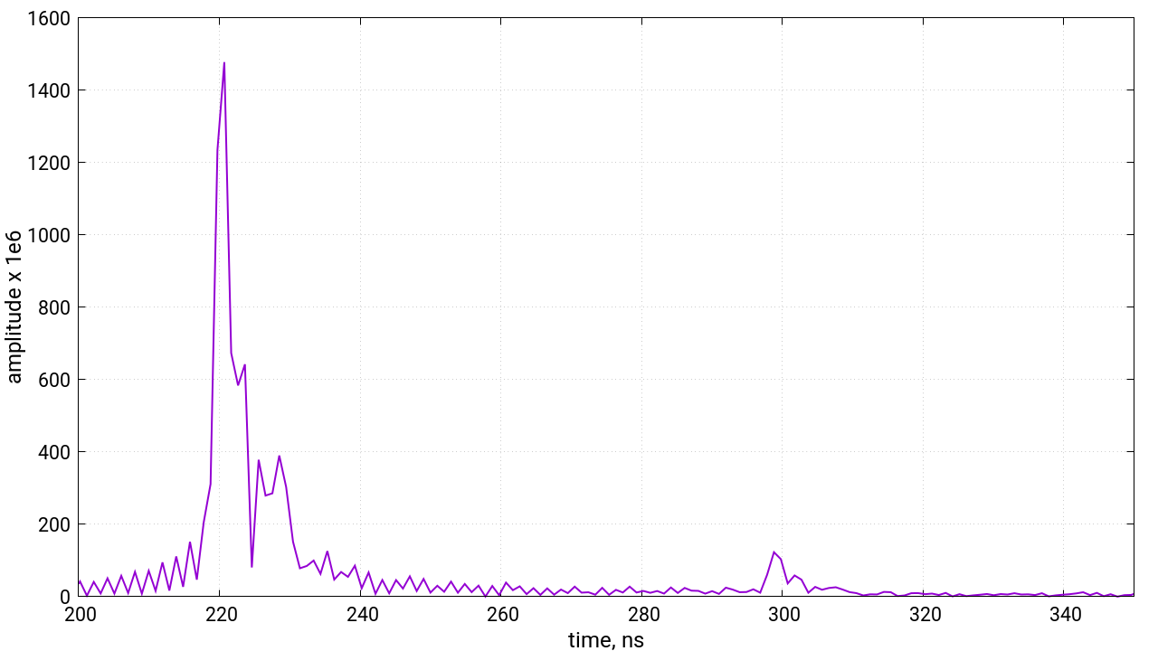
Анализ формы модуля импульса СФК
Исходя из положения максимума импульса в точке 226.46 нс и отражения в точке 296.24 нс, и, задавшись скоростью распространения сигнала $0.2 \frac{м}{нс},$ можно произвести следующий расчет:
$$s=0.2∙\frac{\left(296.24−226.46\right)}{2}≈7 м.$$
Т.е. на расстоянии 7 метров от блока ГПИ в обсерватории «Бадары» происходит отражение сигнала.
Научный семинар ИПА РАН 25.12.2019

Slide 18
Итоги обработки по реальным сеансам наблюдения
Разработанное ПО было использовано для отслеживания стабильности задержки СФК в течение состоящего из одного скана сеанса наблюдения ru0804 длительностью 30 минут, проведенного на РСДБ-сети «Квазар-КВО» 20 сентября 2019 года. В наблюдениях участвовали антенны РТ-13 в обсерваториях «Бадары», «Зеленчукская» и «Светлое». Для выделения СФК использовались корреляторы RASFX и DiFX.
Научный семинар ИПА РАН 25.12.2019

Slide 19
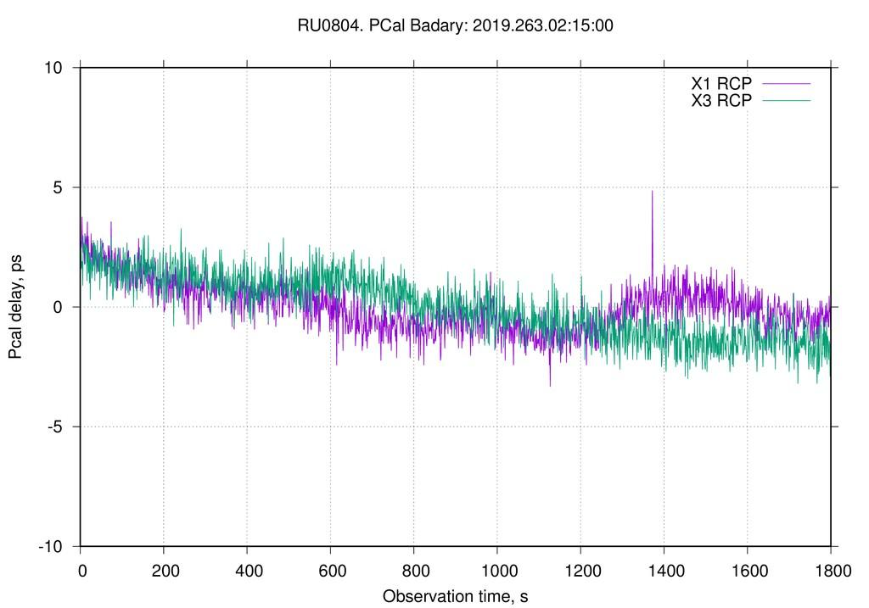
Сеанс наблюдения ru0804
X1: STD 0.9 ps; $σ\left(τ\right)=$ 0.8 ps
X3: STD 0.7 ps; $σ\left(τ\right)=$ 0.8 ps
Научный семинар ИПА РАН 25.12.2019

Slide 20
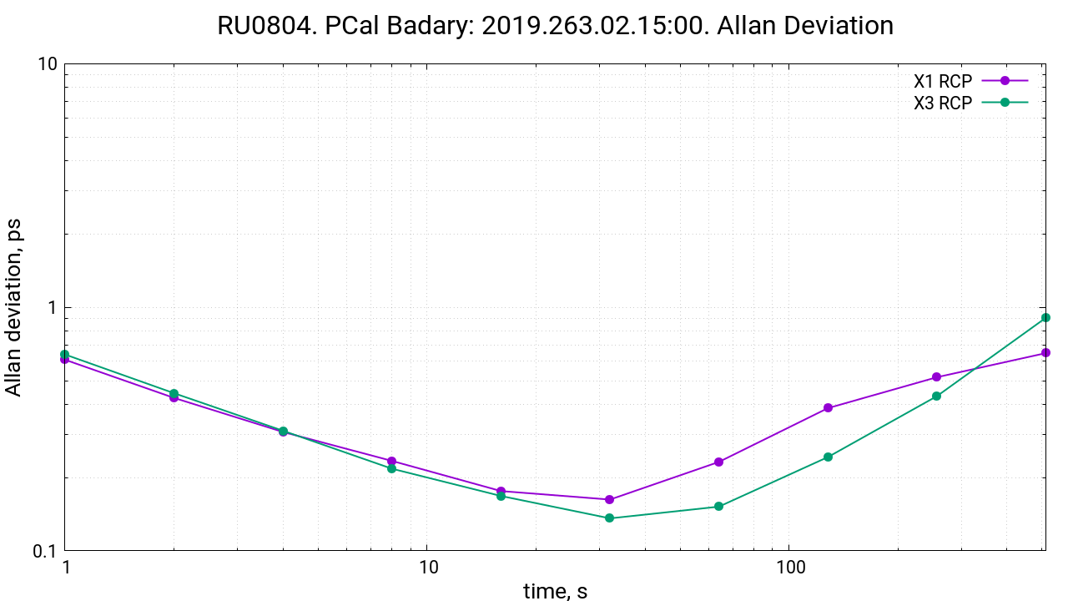
Сеанс наблюдения ru0804
X1: 0.61 ps
X3: 0.64 ps
Научный семинар ИПА РАН 25.12.2019

Slide 21
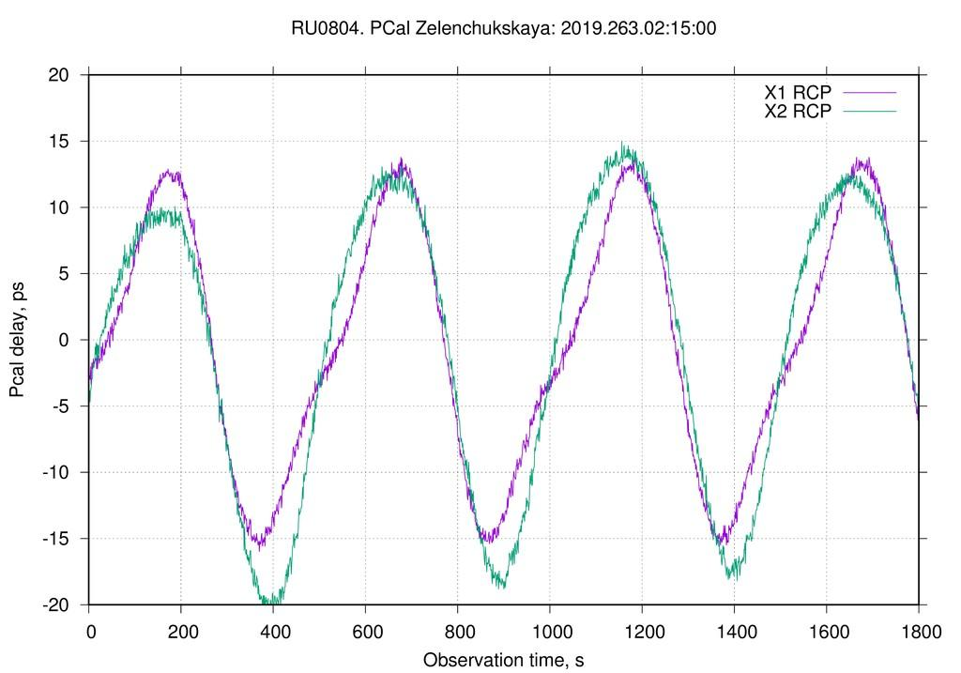
Сеанс наблюдения ru0804
X1: STD 9 ps; $σ\left(τ\right)=$ 0.6 ps
X2: STD 10.5 ps; $σ\left(τ\right)=$ 0.8 ps
Научный семинар ИПА РАН 25.12.2019

Slide 22
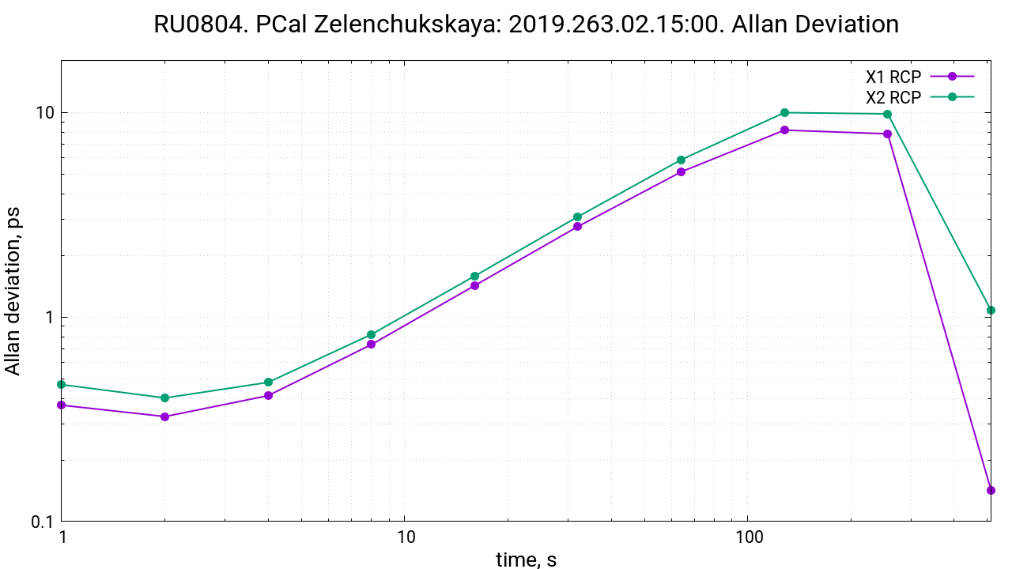
Сеанс наблюдения ru0804
X1: 0.37 ps
X2: 0.47 ps
Научный семинар ИПА РАН 25.12.2019

Slide 23
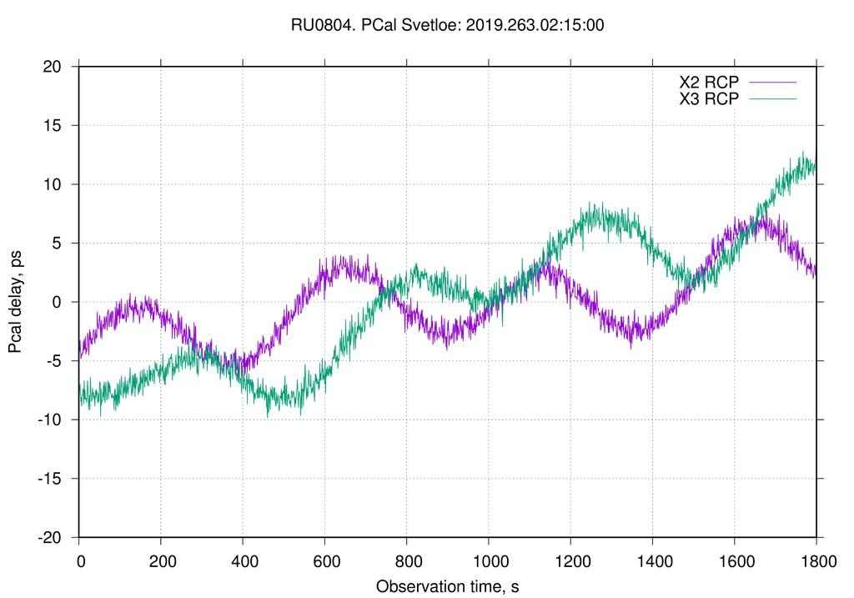
Сеанс наблюдения ru0804
X2: STD 2.4 ps; $σ\left(τ\right)=$ 0.5 ps
X3: STD 2.3 ps; $σ\left(τ\right)=$ 0.6 ps
Научный семинар ИПА РАН 25.12.2019

Slide 24
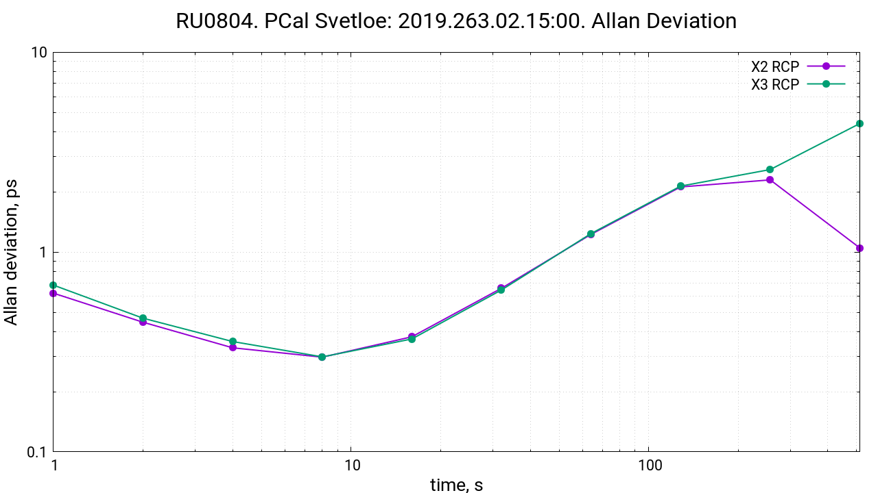
Сеанс наблюдения ru0804
X2: 0.62 ps
X3: 0.68 ps
Научный семинар ИПА РАН 25.12.2019

Slide 25
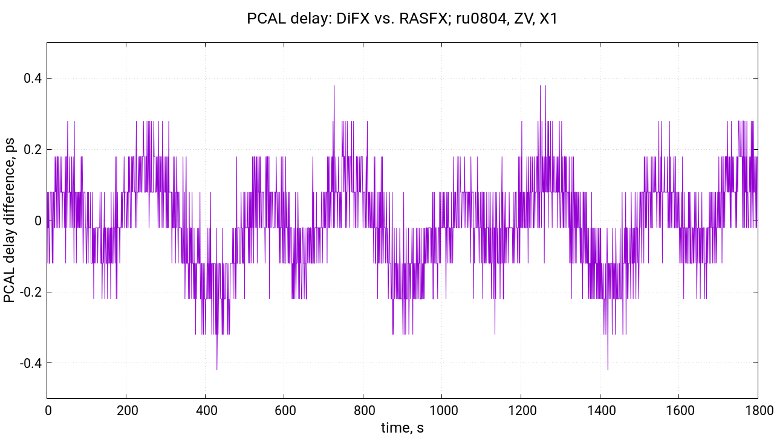
Сравнение результатов обработки: ru0804
Научный семинар ИПА РАН 25.12.2019

Slide 26
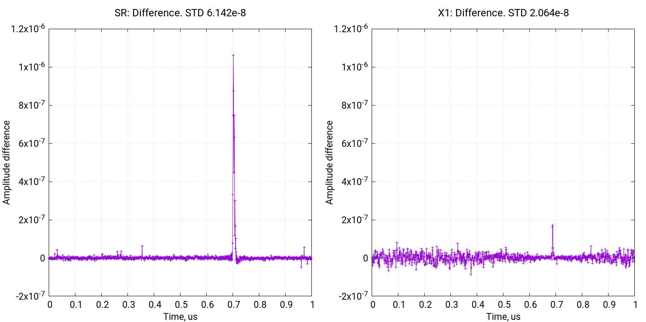
Сравнение результатов обработки: rx0990
Научный семинар ИПА РАН 25.12.2019

Slide 27
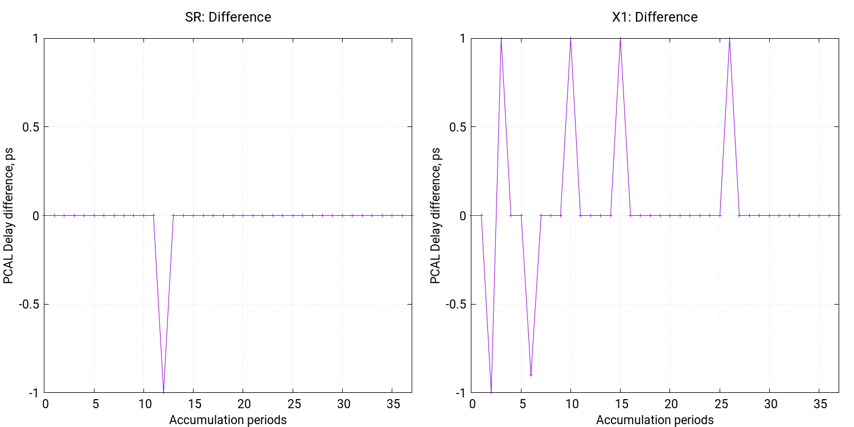
Сравнение результатов обработки: rx0990
Научный семинар ИПА РАН 25.12.2019

Slide 28
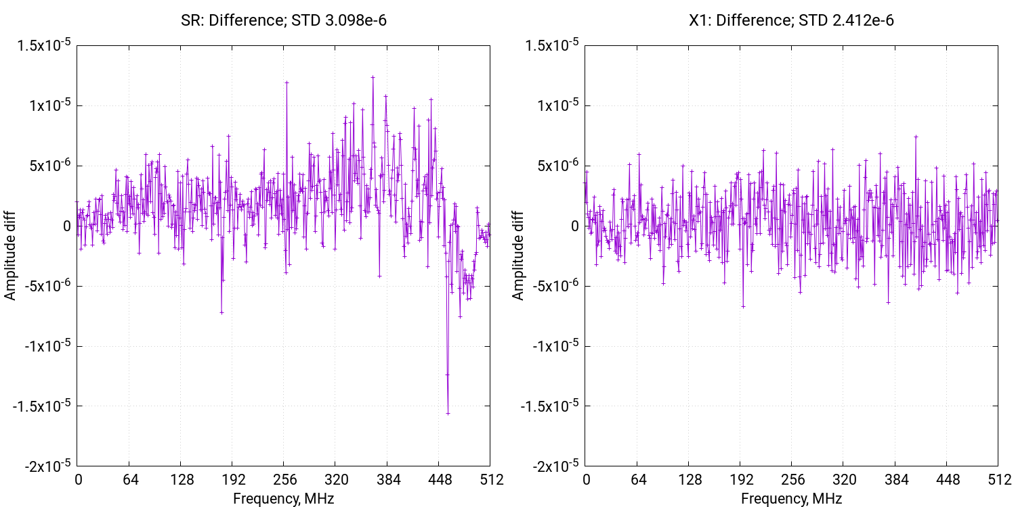
Сравнение результатов обработки: rx0990
Научный семинар ИПА РАН 25.12.2019

Slide 29
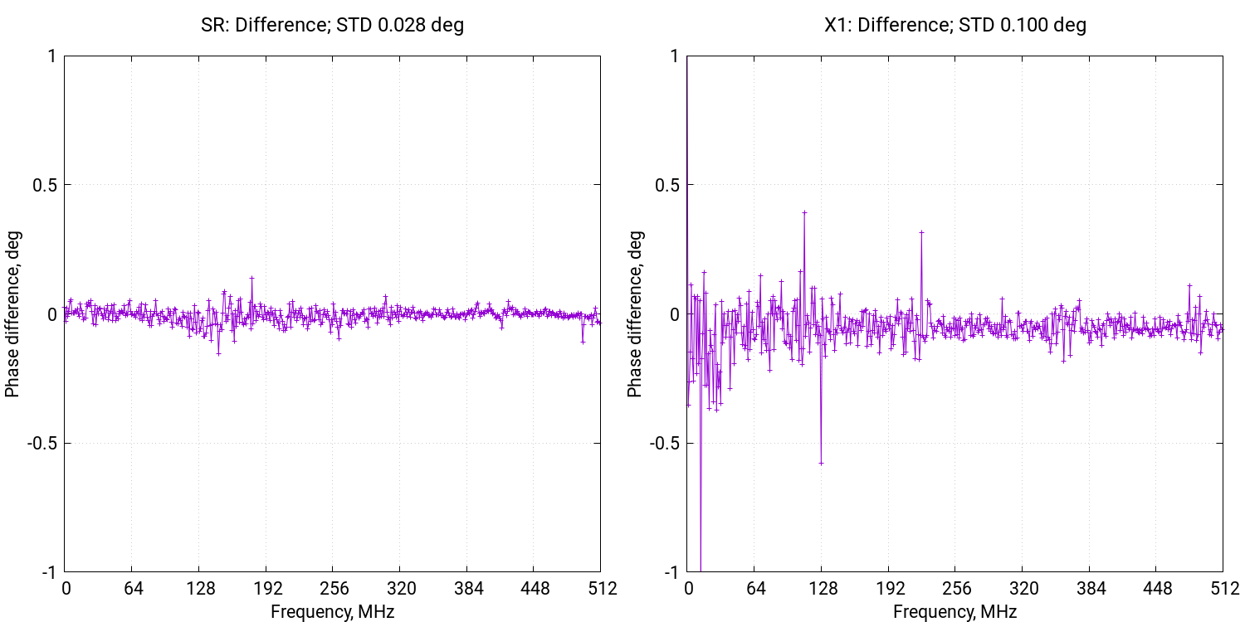
Сравнение результатов обработки: rx0990
Научный семинар ИПА РАН 25.12.2019

Slide 30
Благодарности
Авторы доклада выражают благодарность:
Ю.В. Векшину
Д.А. Маршалову
А.Е. Мельникову
Е.В. Носову
И.Ф. Суркису
В.К. Чернову
Разработанное ПО на языке Python 2.7 находится в свободном доступе на GitLab ИПА РАН:
https://gitlab.iaaras.ru/katemptiness/pcal-software
Научный семинар ИПА РАН 25.12.2019

